Slide 2
স্বাগতম

Slide 3
শিক্ষক পরিচিতি
মোহাম্মদ শাহ আলম
প্রভাষক অর্থনীতি
মোজাদ্দেদীয়া ইসলামিয়া আলিম মাদ্রাসা
কালিয়াকৈর , গাজীপুর ।

Slide 4
পাঠ পরিচিতি
অর্থনীতি ২য় পত্র
আলিম ২য় বর্ষ
৩য় অধ্যায়

Slide 5
পাঠ শিরোনাম
বাংলাদেশের কৃষি

Slide 6
শিখনফল
এই পাঠ শেষে শিক্ষার্থীরা ......
কৃষির ধারনা ব্যাখ্যা করতে পারবে ।
কৃষির উপখাত সমুহ ব্যাখ্যা করতে পারবে ।
কৃষির গুরুত্ব ব্যাখ্যা করতে পারবে ।

Slide 7
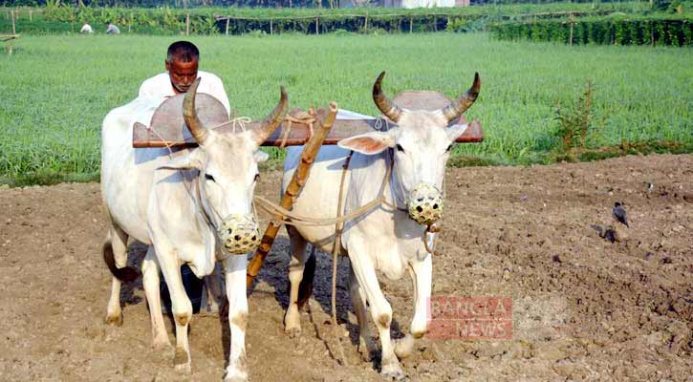
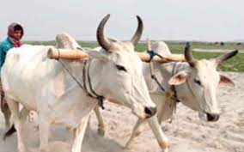
বাংলাদেশের কৃষির বৈশিষ্ট্য হল সনাতন পদ্ধিতে চাষাবাদ

Slide 8
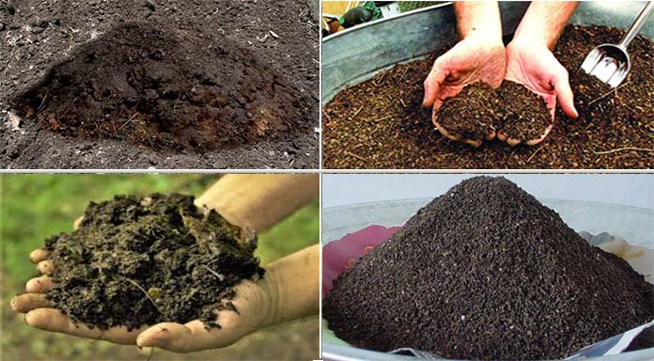
বাংলাদেশের কৃষির বৈশিষ্ট্য হল জৈব সার প্রয়োগ

Slide 9
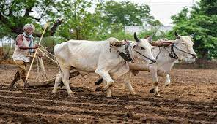
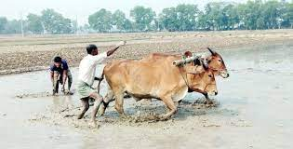
বাংলাদেশের কৃষির বৈশিষ্ট্য হল সনাতন পদ্ধিতে চাষাবাদ

Slide 10
একক কাজ
কৃষি বলিতে কী বুঝায় ?
কৃষির উপখাত সমুহ কী কী ?

Slide 11
দলীয় কাজ
বাংলাদেশের কৃষির সমস্যা সমুহ আলোচনা কর ।
বাংলাদেশের কৃষির সমস্যা সমুহ আলোচনা কর ।
বাংলাদেশের কৃষির সমস্যা সমাধানের উপায় সমুহ আলোচনা কর ।

Slide 12
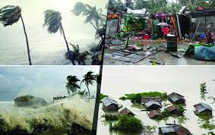
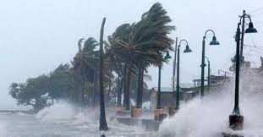
বাংলাদেশের কৃষির সমস্যা হলো প্রাকৃতিক দুর্যোগ

Slide 13
মূল্যায়ন
পশু সস্পদ উপখাতের বর্ননা দাও ।
সশ্য উপখাতের বর্ননা দাও ।
মৎস্য উপখাতের বর্ননা দাও ।

Slide 14
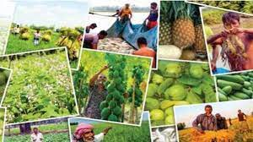
বাংলাদেশের কৃষির উপখাত হলো শস্য উপখাত

Slide 15
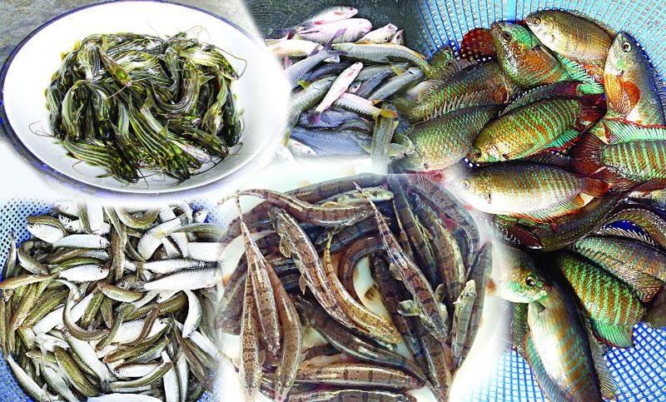
বাংলাদেশের কৃষির উপখাত হলো মৎস্য উপখাত

Slide 16
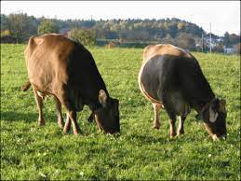
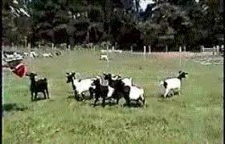
বাংলাদেশের কৃষির উপখাত হলো পশু সম্পদ উপখাত

Slide 17
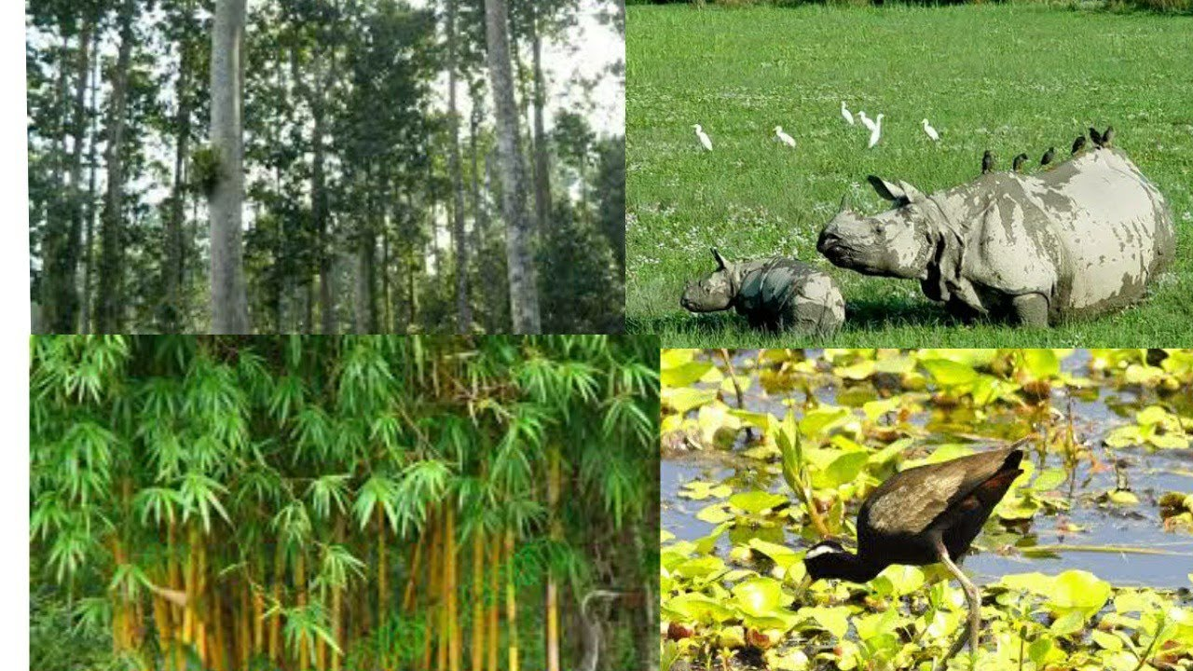
বাংলাদেশের কৃষির উপখাত হলো বনজ সম্পদ উপখাত

Slide 18
বাড়ীর কাজ
কৃষির বৈশিষ্ট্য সমুহ আলোচনা কর ।
বনজ সম্পদ খাতের বর্ননা দাও ।

Slide 19
ধন্যবাদ

